Slide 1
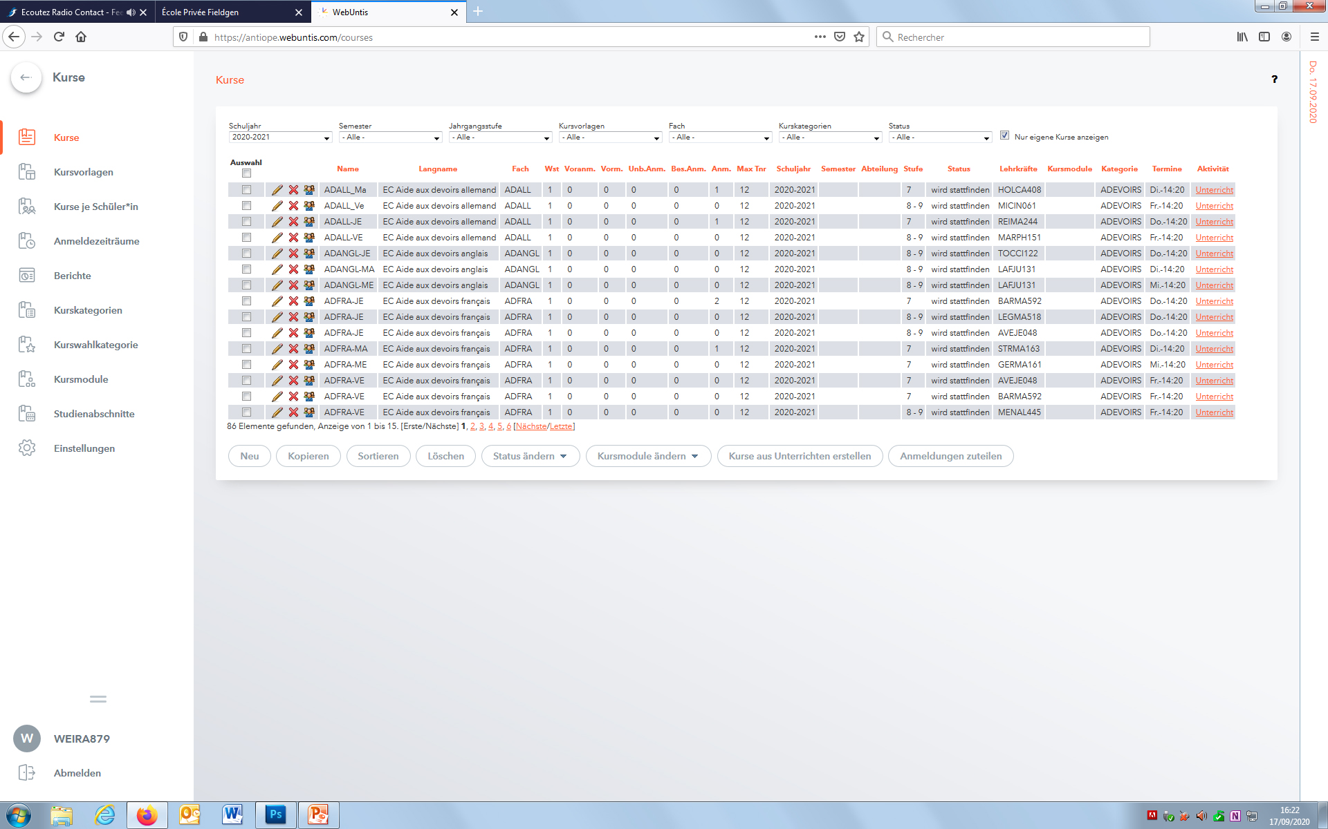
KURSE / COURS À OPTION

Slide 2
NUR EIGENE KURSE PROPRES COURS À OPTION

Slide 3

KURSE BEARBEITEN / TRAITER LES COURS À OPTION

Slide 4
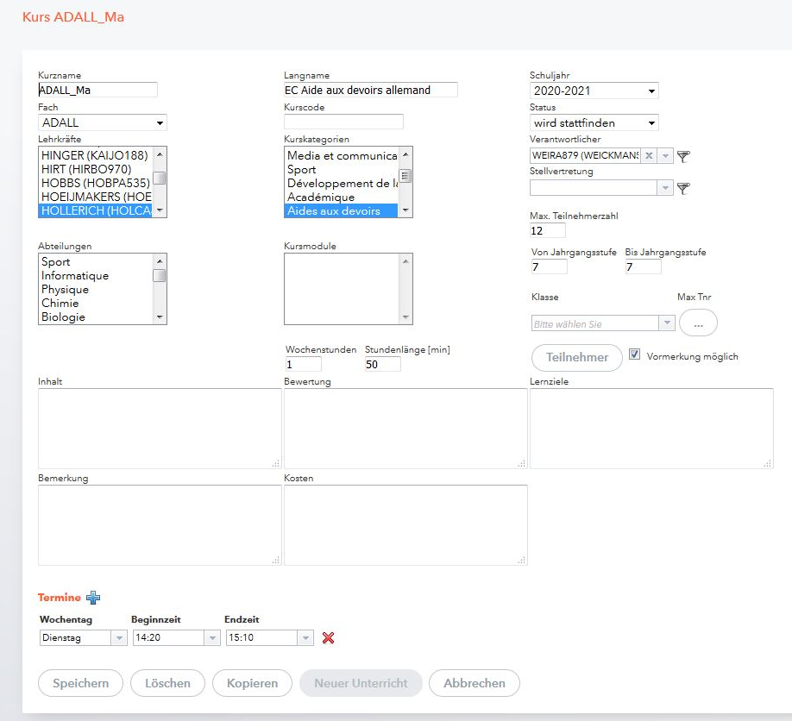

Slide 5
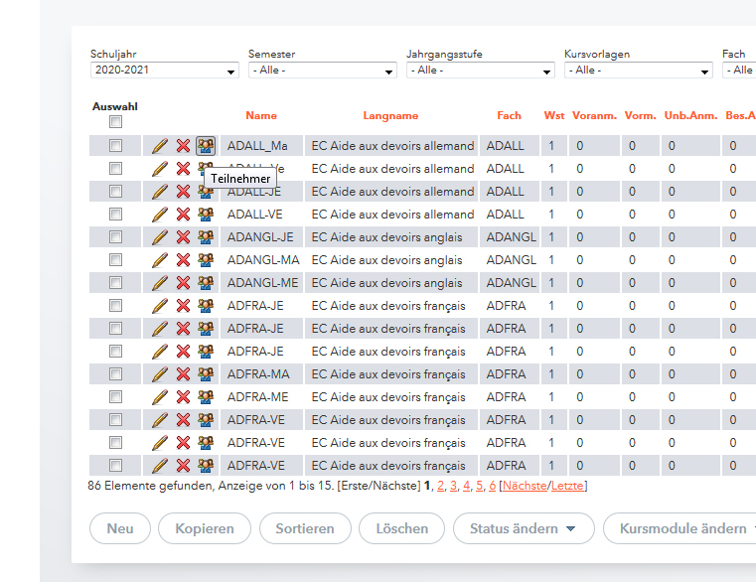
TEILNEHMER / PARTICIPANTS

Slide 6
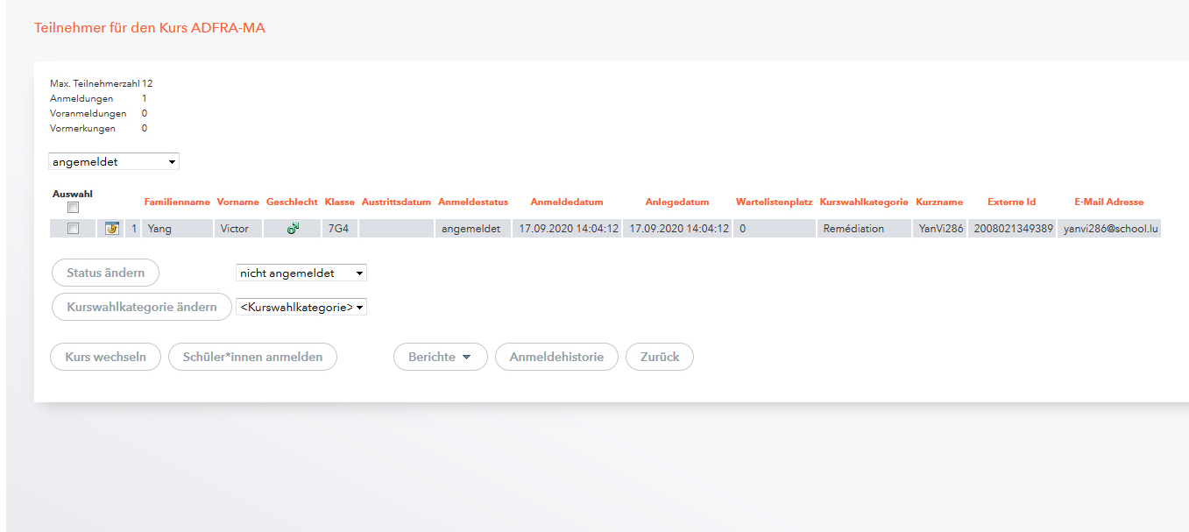
TEILNEHMERLISTE / LISTE DES PARTICIPANTS

Slide 7
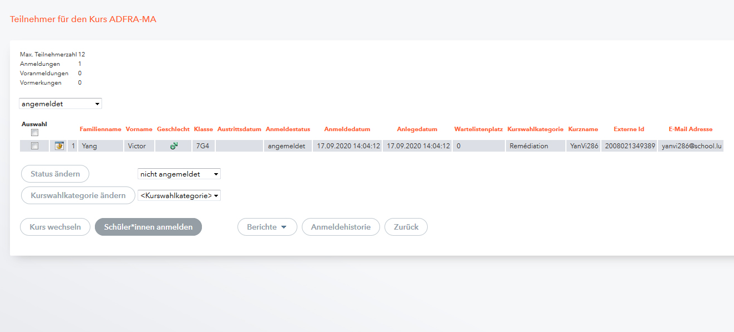
SCHÜLER*INNEN ANMELDEN
ANNONCER UN ÉLÈVE

Slide 8
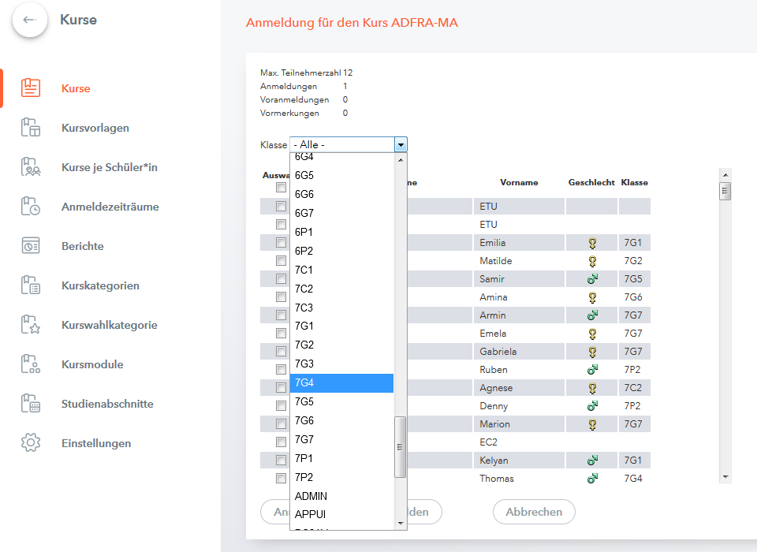

Slide 9
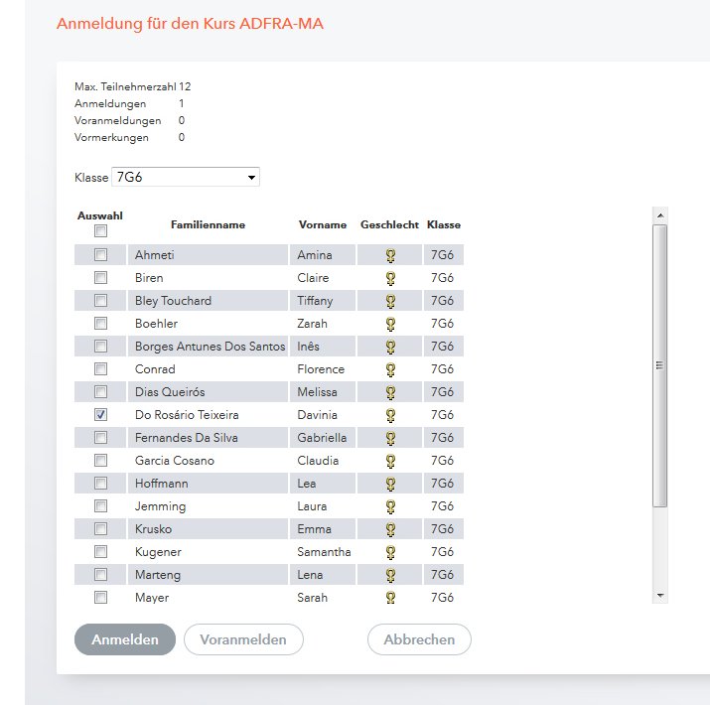

Slide 10
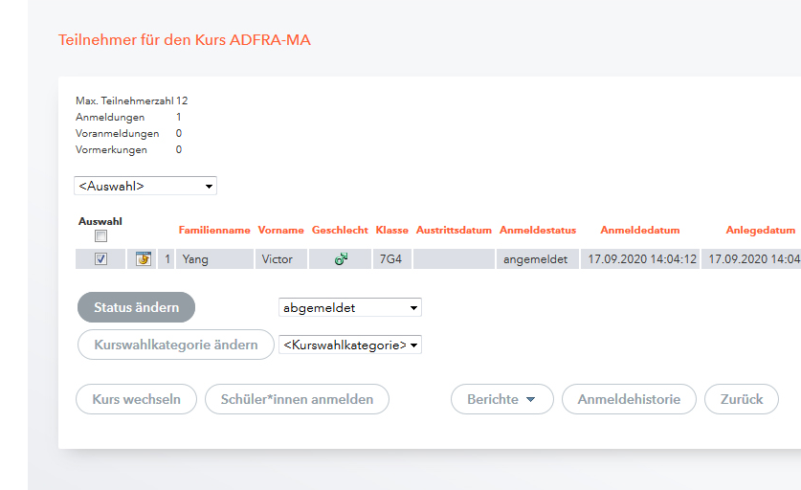
SCHÜLER*INNEN ABMELDEN
DÉCOMMANDER UN ÉLÈVE

